Slide 1
Säkerhetsguide
Vägledning i hur du håller din NAS skyddad

Slide 2
Grunderna i säkerhet – det allra viktigaste
Första uppstart av din NAS
Admin-konto
Lösenord
2-faktorautentisering
UPnP
Använd inte förvalda inställningar!
Skapa ett nytt admin-konto
Använd säkra lösenord
Stärker skyddet för alla konton
Stäng av Universal Plug and Play för att skydda din enhet
Dagliga/återkommande aktiviteter
Backup
Snapshots
Uppdateringar
VPN
Backa upp till fler än ett ställe!
Bruka 3-2-1-strategin för backup
Skapa snapshots löpande
Håll systemet automatiskt uppdaterat
Anslut säkert över Internet med VPN
Engångsinställningar som skyddar permanent
QuFirewall
Security Counselor
Ladda hem från App Center och aktivera
Ladda hem från App Center och aktivera

Slide 3
Mer avancerade inställningar
För avancerade användare
Portar
Kryptering
Ändra standardportarna
Använd krypterade anslutningar (HTTPS)

Slide 4
Inledning
Säkerhetsguide
I denna guide finner du nyttiga förklaringar till vilka inställningar du kan nyttja och ändra för att på bästa sätt säkra din data. Värt att ha i åtanke är att ökad säkerhet även ökar komplexiteten i åtkomsten – vilken nivå du lägger dig på måste du välja själv.
Denna guide är en sammanfattning över de viktigaste ämnena inom säkerhet, mer detaljerad information finner du på https://www.qnap.com/
Vad är ransomware?
Ransomware är skadlig kod som låser dig ute från ett visst system. Filerna krypteras, och du som användare bes betala en lösensumma i utbyte mot återställd åtkomst till dina filer.
Hur kan du skydda dig mot ransomware?
Ransomware är ett ständigt ökande hot mot både företags- och hemanvändare som använder nätverksanslutna enheter. Cyberkriminella letar ständigt efter nya sätt att distribuera skadlig kod, och den vanligaste attackmetoden är via e-post som sänds ut under falsk flagg.
QNAP är medvetet om denna ökande hotbild och arbetar ständigt för att erbjuda bästa möjliga skydd mot ransomware. Följande exempel är till för att visa hur du bäst kan skydda din data i situationer i scenarion som passar dina behov bäst.

Slide 5
Vid första uppstart
Administratörskonto
Användarkontot för en administratör i QTS är ”admin” i grundutförandet. För bästa möjliga säkerhet är ett generiskt, lättgissat användarnamn med full tillgång till systemet inte att rekommendera. Genom att lämna användarnamnet ”admin” behöver angripare endast gissa rätt lösenord för fullständig access. För att skydda din data från detta rekommenderar vi att ett adminstratörskonto med annat namn skapas och ”admin” avaktiveras.
Admin-kontot bör därefter endast användas för faktiskt administration, likt uppdateringar och hantering av enheten. För dagligt användande rekommenderas ett separat användarkonto med färre privilegier.
OBS: Avaktivering av ”admin”-kontot är möjligt i QTS 4.1.2 och senare.
SKAPA NYTT ADMIN-KONTO
AVAKTIVERA KONTOT ”ADMIN”
ANVÄND ADMIN-KONTO ENBART FÖR ADMINISTRATION

Slide 6
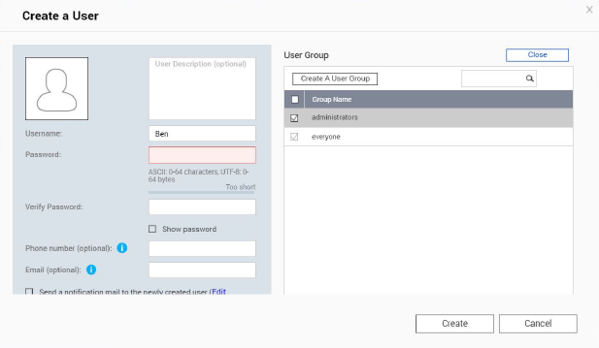
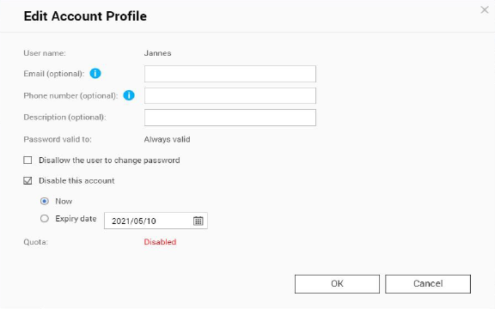
Vid första uppstart
Hur du avaktiverar ”admin”-kontot
När det kommer till din NAS från QNAP finns det några enkla saker du kan göra för att drastiskt förbättra säkerheten. Det kanske viktigaste är att skapa ett nytt användarkonto med administratörsrättigheter med ett annat namn än ”admin”. Det gör du på följande vis:
Skapa ett nytt administratörskonto
1. Logga in i operativsystemet QTS med ”admin”-kontot
2. Gå till Control Panel > Users
3. Skapa en ny användare (i detta exempel ”Ben”) och placera honom i användargruppen ”administrators”
Avaktivera kontot ”admin”
1. Logga in i QTS med ditt nya konto
2. Gå till Control Panel > Users och redigera kontot ”admin”
3. Klicka ”Disable this account” och tryck därefter ”OK”

Slide 7
Vid första uppstart
Lösenordsregler
När det gäller lösenord finns det några saker att tänka på när det kommer till säkerhet. Om du är ensam användare av din NAS från QNAP är du givetvis fri att välja typen av lösenord efter tycke och smak, men ökad komplexitet ökar svårigheten att gissa det för utomstående.
Följande grundläggande saker är bra att ha i åtanke när du väljer lösenord:
Tillräcklig längd
Specialtecken
Gemener och versaler
Unika lösenord för alla enheter och konton
Byt lösenord regelbundet
Om du nyttjar din NAS från QNAP tillsammans med andra användare bör du som administratör sätta upp regler för lösenord och tvinga dessa i enheten. Det betyder att alla måste följa de regler du sätter – läs mer på nästa sida.

Slide 8
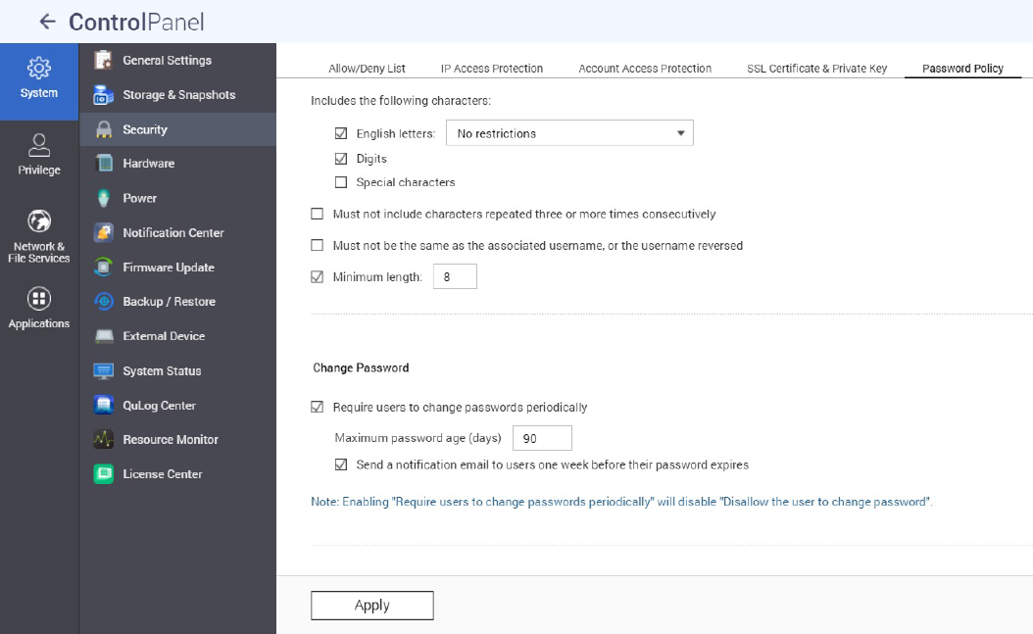
Vid första uppstart
Lösenordsregler
1. Gå till Control Panel > System > Security > Password Policy
2. Under ”Password strength“, välj från följande regler:
1. Lösenord måste innehålla något av följandeav följande tre typer: Både gemener och versaler, siffror eller specialtecken.
2. Inga tecken får upprepas tre gånger eller fler i rad (t.ex. ”AAA”)
3. Lösenordet får inte vara detsamma som användarnamnet eller användarnamnet baklänges
3. Under ”Change Password”, välj ”Require users to change passwords periodically” för att tvinga regelbundna uppdateringar av lösenord Detta inaktiverar möjligheten att förbjuda användare från att byta sina lösenord
1. Ange antal dagar ett lösenord är giltigt 2. Valfritt: Skicka mail till användare en vecka innan lösenord löper ut
4. Klicka ”Verkställ”

Slide 9
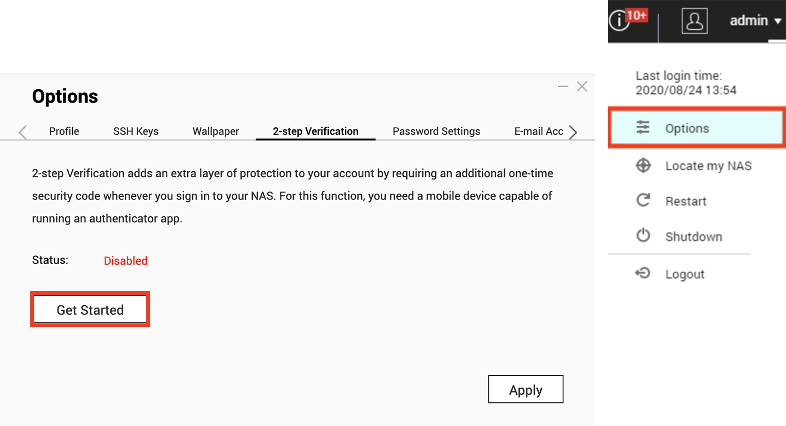
Vid första uppstart
2-faktorautentisering
Du kan förbättra säkerheten med 2-faktorautentisering. När det aktiveras kommer du behöva mata in en engångskod (6 tecken) utöver ditt lösenord när du loggar in. För att 2-faktorautentisering krävs en autentiseringsapp med stöd för protokollet Time-based One-Time Password (TOTP), till exempel Google Authenticator eller Authenticator (Microsoft).
För att aktivera funktionen, följ nedanstående steg:
1. Installera en autentiseringsapp på din mobila enhet
2. I din NAS, gå till ”Options” > ”2-step verification” och klicka ”Get Started” 1. Synkronisera enheterna genom att skanna QR-koden med din autentiseringsapp eller genom att mata in Secret Key
2. Mata in koden som genereras i din NAS för att verifiera inställningarna
3. Välj en backup-metod så som att skicka koder via SMS eller genom att svara på en säkerhetsfråga om du inte kan använda din mobila enhet E-post är endast tillgängligt om en SMTP-server är korrekt konfigurerad under ”Kontrollpanel” > ”Notifikationer” > Epost
En fullständig, detaljerad guide på engelska finns på vår hemsida:
https://www.qnap.com/en/how-to/tutorial/article/how-to-enhance-account-security-using-2-step-verification

Slide 10
Vid första uppstart
Universal Plug and Play (UPnP)
Universal Plug and Play (UPnP) används för att kontrollera enheter (t.ex. ljudenheter, routrar, skrivare, smart-TV) från olika tillverkare. Det medger för enheter på samma nätverk att förstå varandra och köra vissa automatiska funktioner utan användarens inblandning. UPnP kan i detta fall användas för att låta din QNAP NAS släppa igenom en viss typ av trafik – vi rekommenderar endast avancerade användare att ha denna funktion aktiverad. För standardanvändaren rekommenderas avaktiveringav UPnP i både din router och NAS-enhet. Konsultera din routertillverkare om hur du avaktiverar funktionen och se nedan för hur du gör på din QNAP NAS.
OBS!
Om UPnP är aktiverat i din router kan mjukvara och enheter på ditt nätverk konfigurera routern efter eget tycke och smak. Det innebär att de kan öppna portar i din brandvägg, vilket exponerar ditt nätverk till attacker från Internet.
Anslut inte din NAS till Internet från ett modem. Vi rekommenderar starkt att ha din NAS bakom en router.
Avaktivera UPnP forwarding på din QNAP NAS
1. Gå till myQNAPcloud > Auto Router Configuration
2. Avaktivera ”Enable UPnP Port forwarding” och välj ”verkställ”

Slide 11
Dagliga/återkommande aktiviteter
3-2-1-strategi för backup
Backup
Var, hur och hur ofta du backar upp din data är upp till dig. Du bör alltid väga behover av säkerhet, vikten av ditt data och möjligheterna du har att lagra dem. Det finns däremot en tumregel för hur du säkert och tillförlitligt backar upp viktig data.
OBS! RAID är inte backup, det skyddar endast dig mot havererade hårddiskar. Snapshots skyddar dig mot ransomwareattacker från din lokala dator.
Backup-strategin 3-2-1
Även om du gör allt för att hålla skadlig kod borta från din NAS bör du alltid backa upp din data utifall det värsta händer. Med 3-2-1-strategin får du en robust grund att bygga vidare på. Ha 3 kopior av viktiga filer, lagra dem på minst 2 typer av lagringsmedia och ha 1 kopia off-site, alltså på en säker plats.
Viktig data bör backas upp i minst 3 exemplar
3 kopior: 1 originalfil och 2 backup-filer
Filerna bör sparas på 2 olika typer av media för ytterligare ett lager av säkerhet
Slutligen bör 1 backup sparas på annan fysisk splats (utanför kontor eller hem)

Slide 12
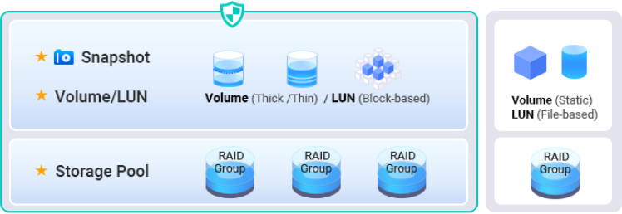
Dagliga/återkommande aktiviteter
Snapshots
Vad är snapshots?
Snapshots är avbildningsfiler av data du lagrat på din QNAP NAS. Första gången du tar en snapshot avbildas all data du lagrat. Efterföljande snapshots noterar sedan endast ändringar som skett sedan föregående avbildning. Snapshots är blockbaserade och är således platsbesparande.
OBS!
Snapshots är inte backuper. De gör det möjligt att rulla tillbaka till tidigare filversioner om de av misstag raderas eller ändras.
Se detaljerad genomgång (engelska) av snapshots på vår hemsida: https://www.qnap.com/solution/snapshots/en-us/
Konfigurera snapshots

Slide 13
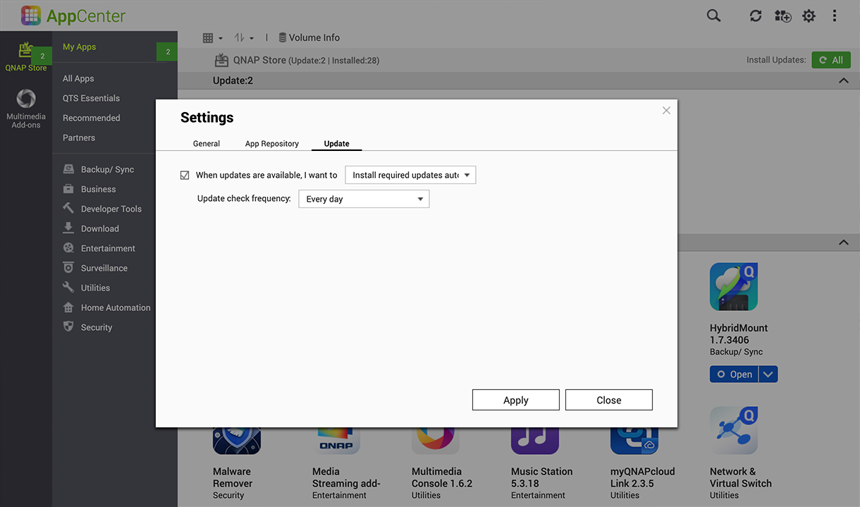
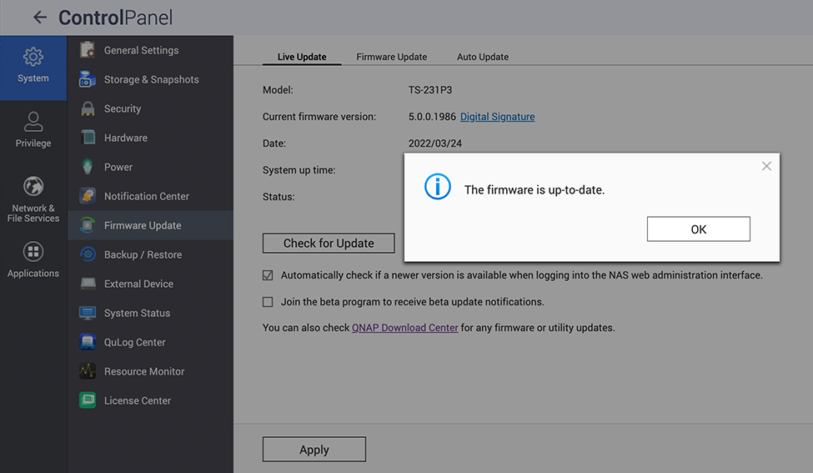
Dagliga/återkommande aktiviteter
Automatiska uppdateringar
Uppdateringar
Uppdaterad mjukvara är viktigt för din NAS-enhet. QNAP arbetar ständigt med att täppa till nya säkerhetshål som upptäcks och lägger dessutom emellanåt till nya funktioner i systemet.
Uppdateringar bör därför alltid installeras snarast möjligt för bästa möjliga skydd för dina filer.
Om din QNAP-NAS är uppkopplad och du inte har ändrat några inställningar kommer du notifieras när uppdateringar finns tillgängliga – du bör uppdatera snarast möjligt.
Uppdateringen kräver en omstart och gör enheten otillgänglig i 5–10 minuter. Du har också möjligheten att manuellt uppdatera mjukvaran om din enhet inte är uppkopplad. Om du vill se om ditt system är uppdaterat, gör följande: Systemuppdatering
1. Logga in med administatörsbehörigheter
2. Gå till Control Panel > Firmware Update
3. Öppna Live Update
4. Klicka ”Check for update”
Uppdatera appar automatiskt
1. Gå till App Center
2. Gå till Settings
3. Öppna ”Update”
4. Välj ”When updates are available…”
5. Välj ”Install all updates automatically”

Slide 14
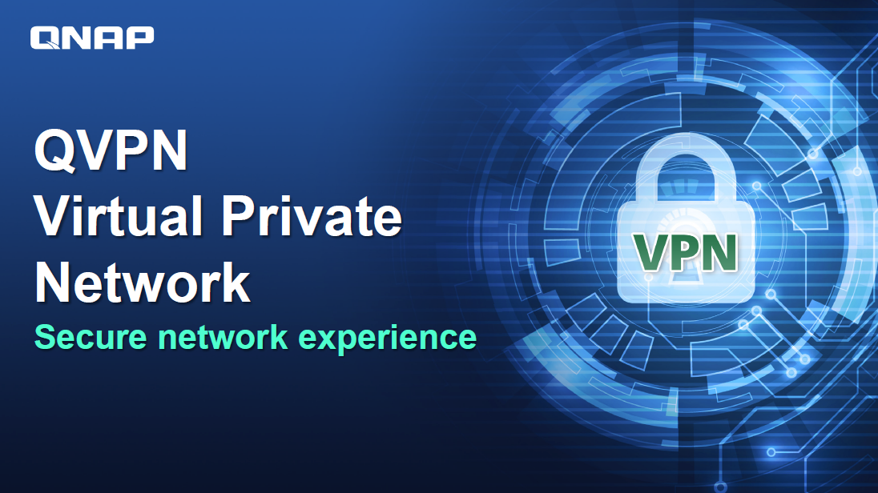
Dagliga/återkommande aktiviteter
VPN
Vad är VPN?
VPN står för Virtual Private Network – ett virtuellt privat nätverk. I detta fall används VPN för att säkert ansluta till din QNAP-NAS från ett externt nätverk. En VPN-server körs på QNAP-enheten och VPN-mjukvara körs på enheten som används på distans och en tunnel ansluter dessa två över Internet.
Fördelen är att anslutningen skyddas med autentisering och kryptering och endast kan användas av behöriga användare. Användarupplevelsen är precis som du och enheten var på samma nätverk.
Efter att en VPN-anslutning konfigurerats kan den användas om och om igen. Vi rekommenderar att alltid ansluta till din QNAP-enhet över VPN när du befinner dig på ett externt nätverk för maximal säkerhet.
Att konfigurera VPN
En detaljerad genomgång av konfigurationen finns på vår hemsida (engelska): https://www.qnap.com/en/how-to/tutorial/article/how-to-set-up-and-use-qvpn
Rekommenderad mjukvara för fjärråtkomst myQNAPcloud Link & VPN (Port Forwarding VPN krävs, QuFirewall rekommenderas för bästa skydd)

Slide 15
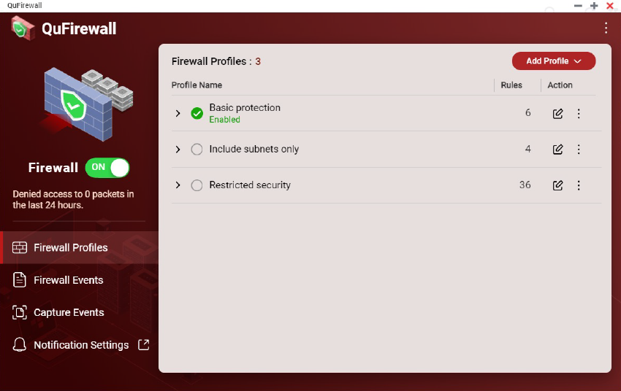
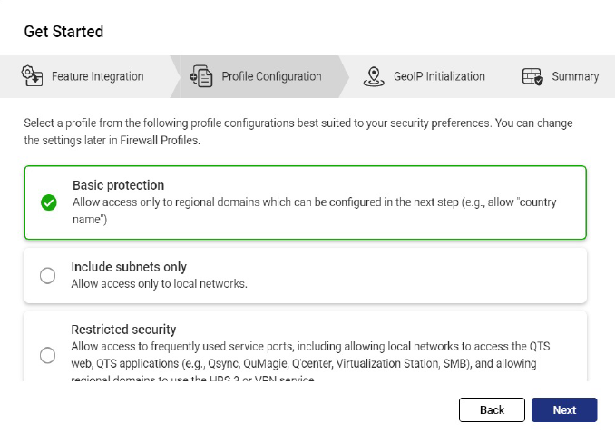
Engångsinställningar
QuFirewall
Vad är QuFirewall?
QuFirewall är en mjukvara för hantering av brandväggar i din QNAP-enhet. Med kraftfulla och lättanvända profiler kan du med appen kontrollera och verifiera anslutningar till din enhet. Vi rekommenderar att du installerar QuFirewall på din QNAP-NAS och begränsar IP-addresser med tillgång till en specifik geografisk region eller subnät.
Konfigurera QuFirewall
1. Installera QuFirewall från App Center
2. Välj Profilkonfiguration
3. Välj din region
4. Klicka verkställ

Slide 16
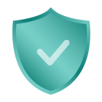
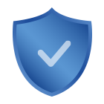
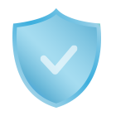
Engångsinställningar
Security Counselor
Vad är Security Counselor?
Security Counselor är en mjukvaruportal för din QNAP-NAS. Det genomsöker systemet för sårbarheter och ger råd om hur du bäst säkrar din data mot varierande typer av attacker. Baserat på kraven ditt nätverk ställer på säkerhet kan du välja en av tre säkerhetspolicies: Basic, Intermediate och Advanced, eller skapa din egen. Funktionen Security Checkup kommer använda sig av dessa säkerhetspolicies vid scanning av systemet.
Basic
Intermediate
Advanced
Custom
En säkerhetsscanning kan köras manuellt eller schemaläggas.
Schemat kan anpassas efter dina behov och köras dagligen, under arbetsdagar, helger eller specifika veckodagar.
Du kan se resultaten av scanningar och dess efterföljande rekommendationer för att säkra din NAS i Security Counselor.

Slide 17
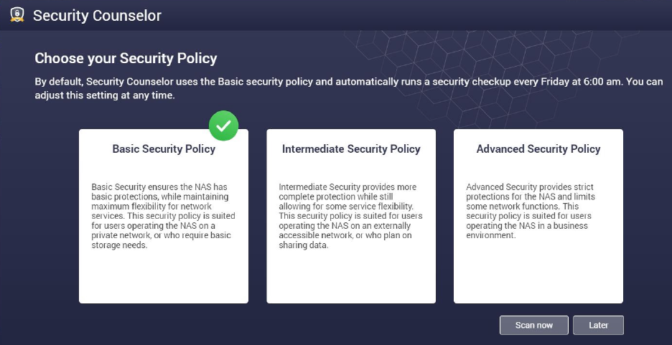
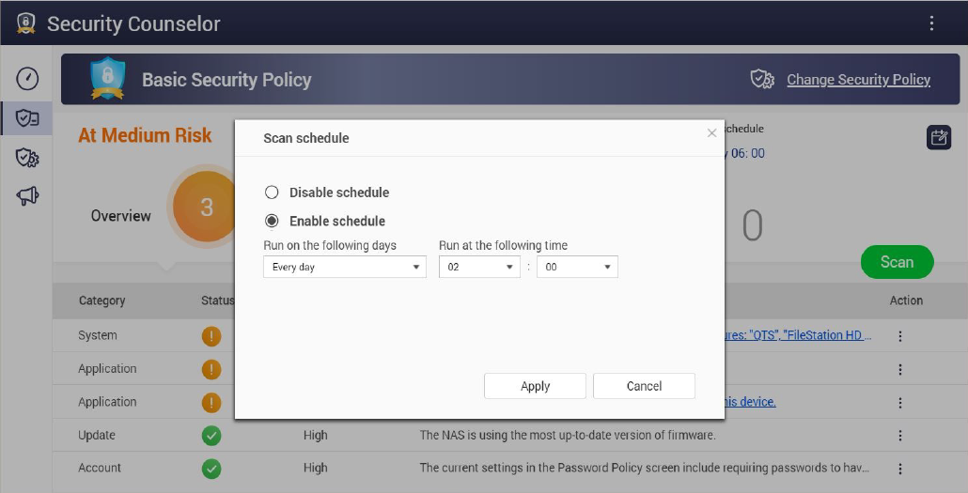
Engångsinställningar
Security Counselor
Konfigurera Security Counselor
1. Ladda ned Security Counselor från App Center
2. Välj en säkerhetspolicy och välj ”Scan now”
3. Skapa ett schema genom att gå till Security Checkup (grön)
4. Gå till Schema (röd)
5. Välj önskad frekvens och klicka Verkställ

Slide 18
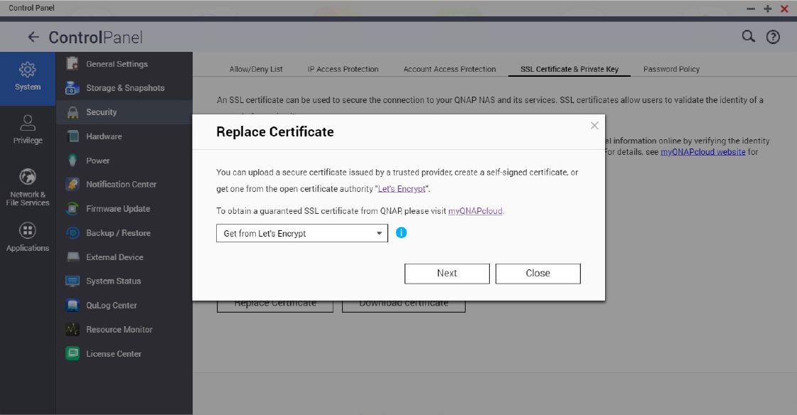
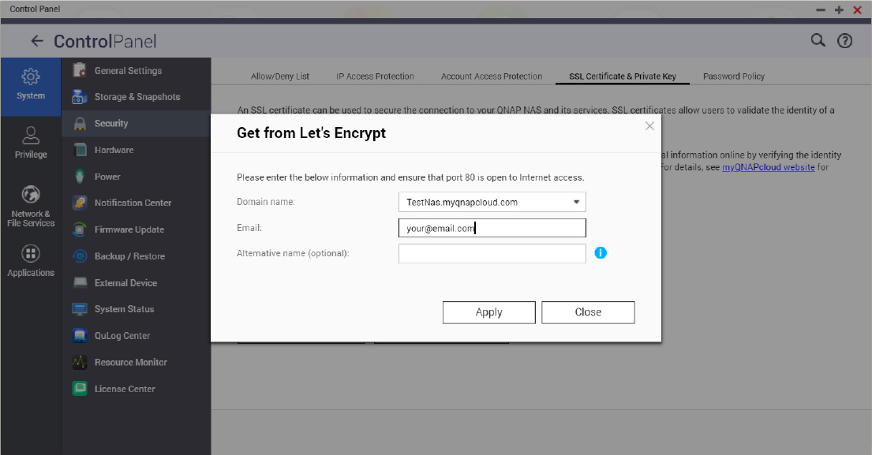
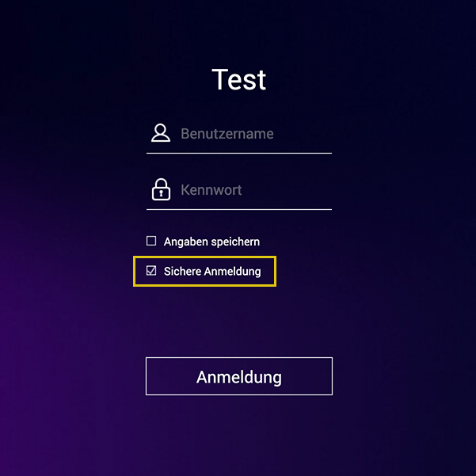
Avancerade inställningar
Krypterad anslutning
Använd krypterade anslutningar
Om du vill ansluta till din QNAP-enhet från utanför ditt eget nätverk bör du kryptera din anslutning. Det skyddar utomstående från att kunna läsa data som skickas till och från din enhet. Detta kan göras genom att nyttja säkra anslutningar, till exempel HTTPS och FTPS, där S:et står för ”Secure”, eller säker. Dataöverföringarna krypteras med certifikat, vilket innebär att enheterna kan verifiera varandras identiteter.
1. Gå till Kontrollpanel > System > Säkerhet, och gå till SSL-Certifikat & Privat Nyckel
2. Klicka på ”Ersätt Certifikat”
3. Välj ”Skaffa från Let’s Encrypt”
4. Under domännamn, ange namnet eller DDNS där NAS-enheten kan nås
5. Ange din epostadress du vill använda för att registrera hos Let’s Encrypt
6. Välj Säker Inloggning när du loggar in på din enhet

Slide 19
Avancerade inställningar
Portar
Vad är portar?
Portar tillåter kommunikation mellan din dator och andra datorer såväl som Internet. Brandväggar stänger oanvända portar för att hindra att skadlig kod distribueras till din dator över dessa. Genom att aktivera “Port forwarding“ kan du använda onlinetjänster och andra applikationer över Internet som kräver inkommande anslutningar, eller medge användare från Internet åtkomst till tjänster på ditt hemnätverk.
Ändra standardportarna
Du kan öka säkerheten i ditt system genom att ändra portnumrena i din router från de vanliga 21, 22, 80, 443, 8080 samt 8081 till slumpmässiga portnummer. Konsultera din routertillverkare om hur du gör detta.
OBS! Tillåt EJ Port forwarding för oanvända tjänster (t.ex. SSH/Telnet)
Att stänga av oanvända portar kan minska mängden attackytor för potentiella förövare. Genom att aktivera port forwarding exponeras port forwarding för användare på Internet – deaktivera därför tjänster du inte använder.

Slide 20
Instruktioner
Backup: https://www.qnap.com/en/how-to/tutorial/article/hybrid-backup-sync
Admin account: https://www.qnap.com/en/how-to/faq/article/can-i-rename-the-default-admin-account
Password policy: https://www.qnap.com/en/how-to/knowledge-base/article/setup-the-password-policy-to-require-the-change-periodically
UPnP: https://docs.qnap.com/nas-outdated/QTS4.3.5/en/GUID-907F01D9-68D9-4449-A4D1-3213E19D0124.html?
Encryption: https://www.qnap.com/en/how-to/tutorial/article/how-to-use-ssl-certificates-to-increase-the-connection-security-to-your-qnap-nas
VPN: https://www.qnap.com/en/how-to/tutorial/article/how-to-set-up-and-use-qvpn
Port forwarding: https://www.qnap.com/en/how-to/faq/article/how-do-i-set-up-port-forwarding-on-the-nas
How to use QuFirewall: https://www.qnap.com/en/how-to/tutorial/article/how-to-use-qufirewall
Updates: https://www.qnap.com/en/how-to/tutorial/article/how-to-update-your-qnap-nass-firmware
Security Counselor: https://www.qnap.com/solution/security-counselor/en-us/

